Slide 1
MESSE DU 18 mai 2023
Ascension - ANNÉE C

Slide 2
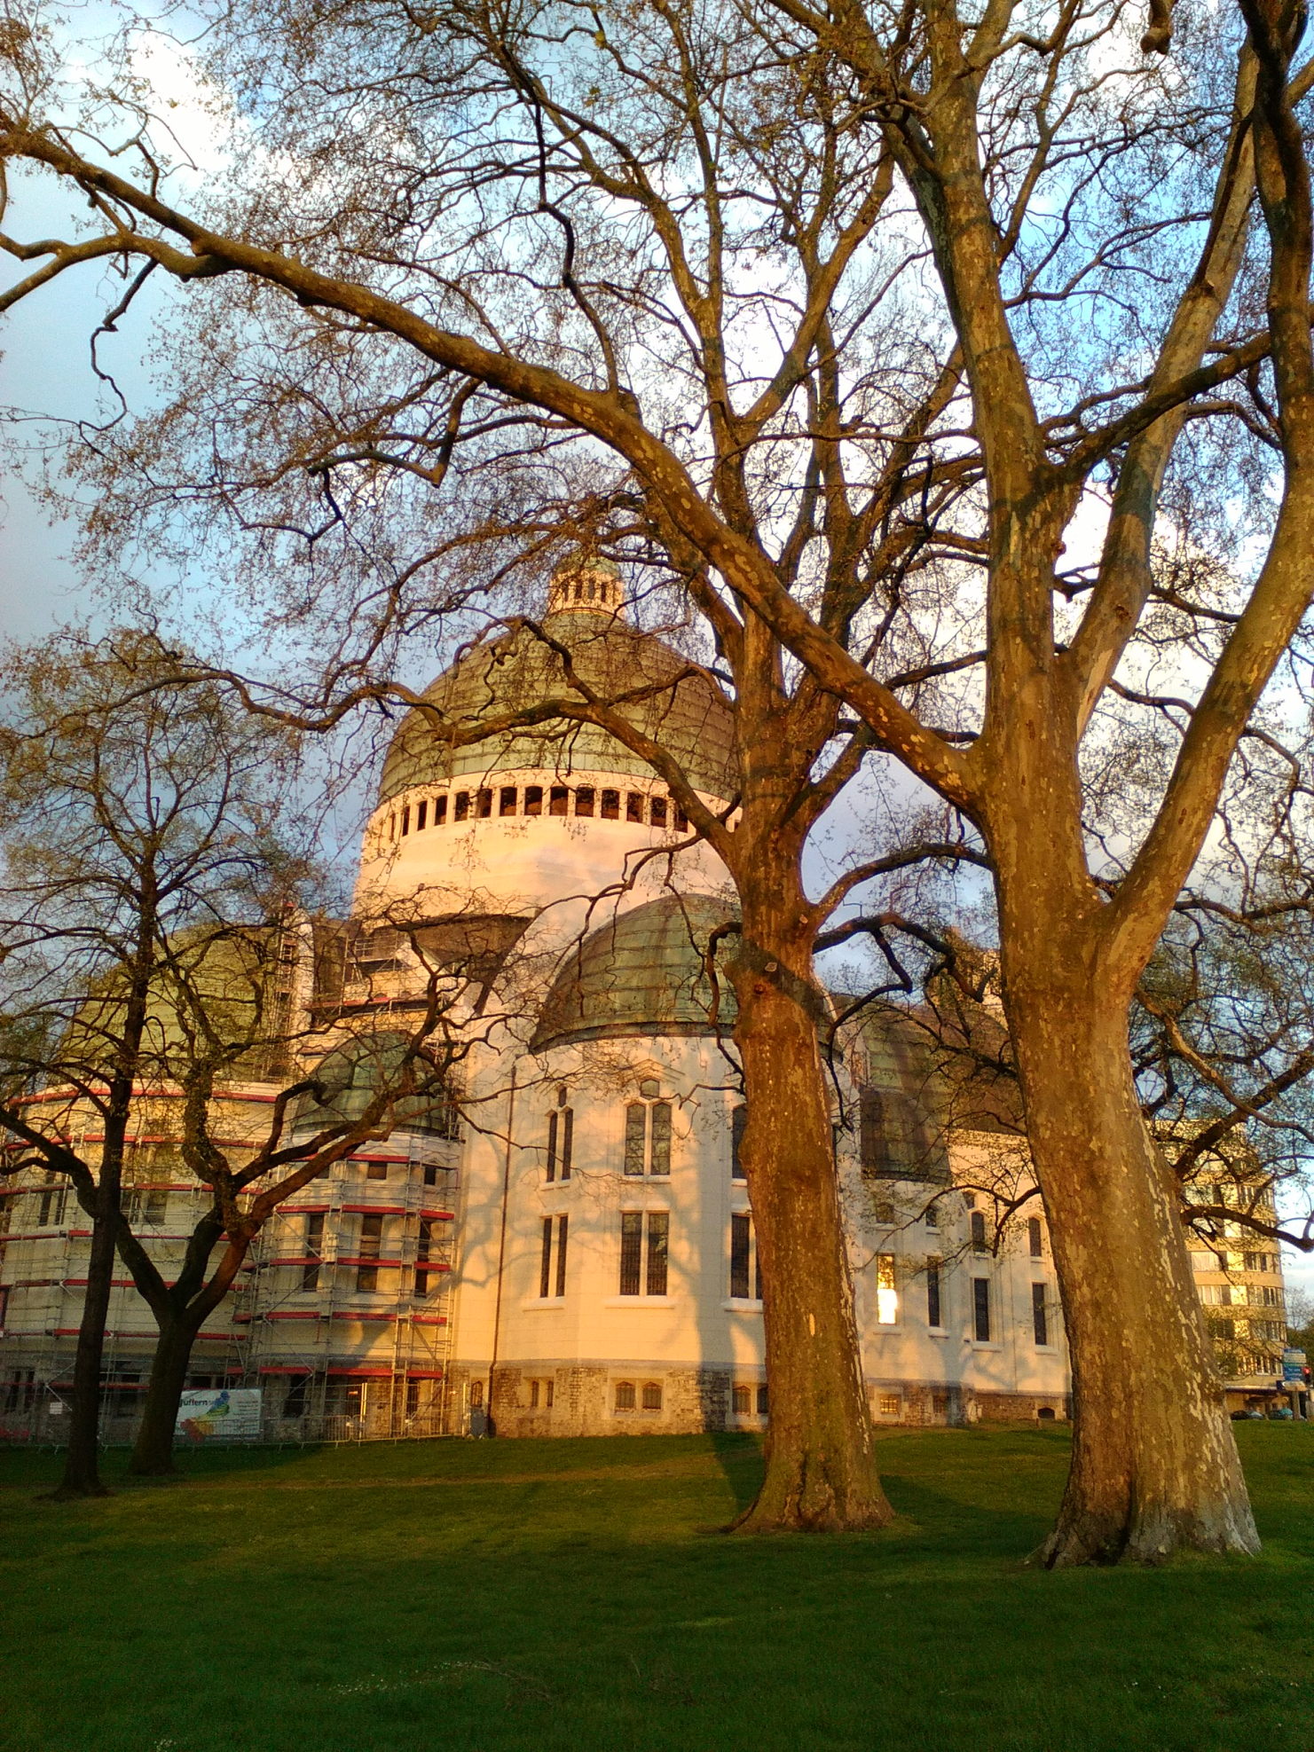

Slide 3
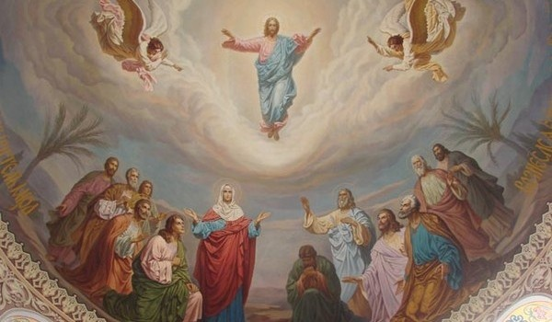

Slide 5
QUAND IL DISAIT A SES AMIS (I 165-1)
1. Quand il disait à ses amis : "Si vous saviez le don de Dieu" "Si vous saviez le don de Dieu"
Nous avons asséché
les sources de la vie... Mais ce matin, Alléluia, Notre naissance a jailli du tombeau ! Refrain : Alléluia, Alléluia, Jésus est vivant ! (Bis)

Slide 6
2. Quand il disait à ses amis : "Venez à moi, je suis le jour"
"Venez à moi, je suis le jour" Nous avons sacrifié
aux forces de la nuit... Mais ce matin, Alléluia, Notre lumière
a jailli du tombeau !
Refrain :
Alléluia, Alléluia, Jésus est vivant ! (Bis)

Slide 7
3. Quand il disait à ses amis : "Je suis vainqueur, pourquoi trembler ?" "Je suis vainqueur, pourquoi trembler ?" Nous avons nié Dieu
en face de la peur... Mais ce matin, Alléluia, Notre pardon a jailli du tombeau !
Refrain :
Alléluia, Alléluia, Jésus est vivant ! (Bis)

Slide 8
4 – Quand il disait à ses amis : "Heureux celui qui veut la paix" Nous avons déserté
le lieu de nos combats. Mais ce matin, Alléluia Notre espérance a jailli du tombeau !
Refrain :
Alléluia, Alléluia, Jésus est vivant ! (Bis)

Slide 10
Prière Pénitentielle
(messe de Saint François Xavier)
1.
Pardonne-moi Seigneur,
j’ai renié ton Nom,
pardonne-moi ; Seigneur,
j’ai quitté ta maison !
J’ai voulu posséder
sans attendre le don,
pardonne-moi
et purifie mon cœur !
Kyrie, eleison, kyrie eleison…
Kyrie, eleison, kyrie eleison.

Slide 11
2.
Pardonne-moi, Seigneur,
j’ai suivi d’autres dieux,
pardonne-moi Seigneur,
j’ai détourné les yeux.
J’ai choisi loin de toi
la richesse et l’honneur,
pardonne-moi et purifie mon cœur !
Christe eleison, christe eleison….
Christe eleison, christe eleison

Slide 12
3.
Pardonne-moi, Seigneur,
je n’ai pas su aimer,
pardonne-moi, Seigneur,
je me suis dérobé.
Je ne suis pas resté
le gardien de mon frère,
pardonne-moi
et purifie mon cœur !
Kyrie, eleison, kyrie eleison…
Kyrie, eleison, kyrie eleison.

Slide 14
GLORIA
Gloire à Dieu dans le ciel !
Grande paix sur la terre ! (Bis)
1. Nous te louons, Nous te bénissons
Nous t’adorons !
Nous te glorifions,
Nous te rendons grâce
Pour ton immense gloire !
2. Seigneur Dieu, le Roi du ciel,
Le Père tout puissant !
Seigneur Dieu, Agneau de Dieu,
Le fils du Père !

Slide 15
GLORIA
Gloire à Dieu dans le ciel !
Grande paix sur la terre ! (Bis)
3. Le seul Saint, le seul Seigneur,
Le seul très haut !
Jésus Christ, avec l’Esprit,
Dans la gloire du Père !
Gloire à Dieu dans le ciel !
Grande paix sur la terre ! (Bis)

Slide 17
PS 46
Dieu s’élève parmi les ovations,
le Seigneur, aux éclats du cor.
1. Tous les peuples, battez des mains,
acclamez Dieu par vos cris de joie !
Car le Seigneur est le Très-Haut,
le redoutable,
le grand roi sur toute la terre.
2. Dieu s’élève parmi les ovations,
le Seigneur, aux éclats du cor.
Sonnez pour notre Dieu, sonnez,
sonnez pour notre roi, sonnez !
3. Car Dieu est le roi de la terre:
que vos musiques l’annoncent!
Il règne, Dieu, sur les païens,
Dieu est assis sur son trône sacré.

Slide 19
Alléluia, Louez Dieu
Alléluia, Alléluia,
Alléluia, Alléluia ! (bis)
1. Louez Dieu depuis les cieux, Louez-le, dans les hauteurs,
Louez-le, tous ses anges,
Louez-le, toutes ses armées !
2. Louez-le, soleil et lune,
Louez-le, astres de lumière,
Louez-le, cieux des cieux,
et les eaux par-dessus les cieux !
Sur son ordre ils furent créés,
Sublime est son Nom, lui seul,
Sa majesté par-dessus terre et ciel !
4. Il soutient la vigueur de son peuple,
Fierté pour tous ses amis,
Pour les enfants d'Israël,
Le peuple de ses proches.
5. Gloire au Père tout-puissant,
A son Fils Jésus le Seigneur,
A l'Esprit qui habite en nos cœurs,
Pour les siècles des siècles, Amen !Alléluia, Alléluia,
Alléluia, Alléluia ! (bis)
1. Louez Dieu depuis les cieux,
Louez-le, dans les hauteurs,
Louez-le, tous ses anges,
Louez-le, toutes ses armées !
2. Louez-le, soleil et lune,
Louez-le, astres de lumière,
Louez-le, cieux des cieux,
et les eaux par-dessus les cieux !
3. Qu'ils louent le Nom du Seigneur,
Sur son ordre ils furent créés,
Sublime est son Nom, lui seul,
Sa majesté par-dessus terre et ciel !
4. Il soutient la vigueur de son peuple,
Fierté pour tous ses amis,
Pour les enfants d'Israël,
Le peuple de ses proches.
5. Gloire au Père tout-puissant,
A son Fils Jésus le Seigneur,
A l'Esprit qui habite en nos cœurs,
Pour les siècles des siècles, Amen !

Slide 20
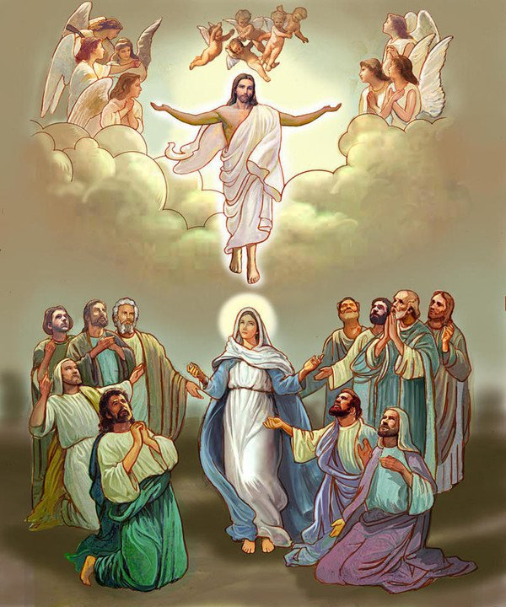

Slide 22
SYMBOLE DES APÔTRES (Credo)
Je crois en Dieu, le Père tout-puissant,
Créateur du ciel et de la terre.
Et en Jésus Christ, son fils unique,
notre Seigneur,
qui a été conçu du Saint-Esprit,
est né de la Vierge Marie,
a souffert sous Ponce Pilate,
a été crucifié, est mort et a été enseveli,
est descendu aux enfers,
le troisième jour est ressuscité des morts,
est monté aux cieux,
est assis à la droite de Dieu
le Père tout-puissant,
d’où il viendra juger les vivants et les morts.
Je crois en l’Esprit Saint,
à la sainte Église catholique,
à la communion des saints,
à la rémission des péchés,
à la résurrection de la chair,
à la vie éternelle.
Amen

Slide 24
Intentions
Je te cherche, Dieu
Refrain :
Je te cherche, Dieu,
tu es mon Dieu,
Et je t’appelle.
Je te cherche, Dieu,
entends la voix
De ma prière.

Slide 26
Voici les pas de fatigue et de joie
1. - Voici les pas de fatigue
et de joie,
Voici les pas
qui mènent vers toi :
Reçois de nos corps
Ce que tu nous donnes,
Père, ami des hommes.
Que notre pas
devienne le tien !
Que ton pas
devienne le nôtre, aujourd’hui !

Slide 27
2. - Voici le pain des moissons de l’été,
Voici le pain du grain écrasé !
Reçois de nos mains
Ce que tu nous donnes,
Père, qui pardonnes.
Que notre pain
devienne le tien !
Que ton pain
devienne le nôtre, aujourd’hui !

Slide 28
3. - Voici le vin des sarments émondés,
Voici le vin des grappes pressées :
Reçois de nos mains
Ce que tu nous donnes,
Père, Dieu des pauvres.
Que notre vin
devienne le tien !
Que ton vin
devienne le nôtre, aujourd’hui !

Slide 29
4. - Voici le chant
que nous souffle l’Esprit,
Voici le chant, promesse de vie :
Reçois de nos voix
Ce que tu nous donnes,
Dieu qui tiens parole.
Que notre chant
devienne le tien !
Que ton chant
devienne le nôtre, aujourd’hui !

Slide 31
SANCTUS DE LOURDES (A 168)
Refrain :
Dieu saint, Dieu fort,
Dieu immortel,
béni soit ton Nom !
Ciel et terre sont remplis
de ta gloire !
2. Béni soit celui qui vient
au Nom du Seigneur !

Slide 33
Anamnèse – messe celtique
Laurent Grzybowski / Jo Akepsimas
Il est grand le mystère de la foi.
Nous proclamons ta mort,
Seigneur Jésus,
Amen, amen !
Nous célébrons ta résurrection.
Amen, amen !
Nous attendons ta venue
Dans la gloire,
Amen, amen !

Slide 36
PRIÈRE POUR LA PAIX
Seigneur Jésus Christ,
tu as dit à tes apôtres :
« Je vous laisse la paix,
je vous donne ma paix » ;
ne regarde pas nos péchés
mais la foi de ton Église :
pour que ta volonté s’accomplisse,
donne-lui toujours cette paix,
et conduis-la vers l’unité parfaite,
Toi qui règnes pour les siècles des siècles.
Amen

Slide 37
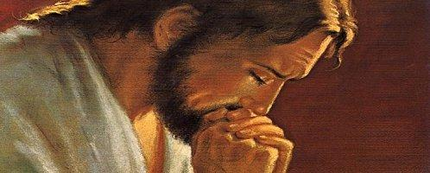

Slide 39
Agnus : La paix, oui la paix
Auteur : K. Mayhew, Communauté de l'Emmanuel
1 - La paix, oui la paix,
c'est le don de Jésus.
La paix, oui la paix,
c'est le don de Jésus.
Alors dit Jésus,
alors mon nom sera connu.
La paix, oui la paix,
c'est le don de Jésus.
2 - La joie, oui la joie,
c'est le don de Jésus.
La joie, oui la joie,
c'est le don de Jésus.
Alors dit Jésus,
alors mon nom sera connu.
La joie, oui la joie,
c'est le don de Jésus.

Slide 40
3 - L'amour, oui l'amour,
c'est le don de Jésus.
L'amour, oui l'amour,
c'est le don de Jésus.
Alors dit Jésus,
alors mon nom sera connu.
L'amour, oui l'amour,
c'est le don de Jésus.
4 - L'Esprit, oui l'Esprit,
c'est le don de Jésus.
L'Esprit, oui l'Esprit,
c'est le don de Jésus.
Alors dit Jésus,
alors mon nom sera connu.
L'Esprit, oui l'Esprit,
c'est le don de Jésus.

Slide 42
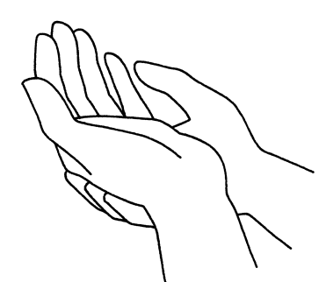
Pourquoi fixer le ciel ?
Pourquoi pleurer ?
Je sais qu'il est vivant
Il est vivant.

Slide 44
VOICI LE CORPS ET LE SANG DU SEIGNEUR
(D44-80)
Refrain :
Voici le corps
et le sang du Seigneur,
la coupe du salut
et le pain de la vie :
Dieu immortel
se donne en nourriture
pour que nous ayons
la vie éternelle !

Slide 45
1.
Au moment de passer
vers le Père,
le Seigneur prit du pain et du vin
Pour que soit accompli
le mystère
qui apaise à jamais
notre faim !
Refrain :
Voici le corps
et le sang du Seigneur,
la coupe du salut
et le pain de la vie :
Dieu immortel
se donne en nourriture
pour que nous ayons
la vie éternelle !

Slide 46
2.
Dieu se livre lui-même en partage
par amour pour son peuple affamé :
Il nous comble de son héritage
afin que nous soyons rassasiés !
Refrain :
Voici le corps
et le sang du Seigneur,
la coupe du salut
et le pain de la vie :
Dieu immortel
se donne en nourriture
pour que nous ayons
la vie éternelle !

Slide 47
3. C'est la foi
qui nous fait reconnaître
dans ce pain et ce vin consacrés
La présence de Dieu notre maître,
le Seigneur Jésus ressuscité !
Refrain :
Voici le corps
et le sang du Seigneur,
la coupe du salut
et le pain de la vie :
Dieu immortel
se donne en nourriture
pour que nous ayons
la vie éternelle !

Slide 48
4. Que nos langues
sans cesse proclament
la merveille que Dieu fait pour nous :
Aujourd'hui il allume une flamme,
afin que nous l'aimions
jusqu'au bout !
Refrain :
Voici le corps
et le sang du Seigneur,
la coupe du salut
et le pain de la vie :
Dieu immortel
se donne en nourriture
pour que nous ayons
la vie éternelle !

Slide 50
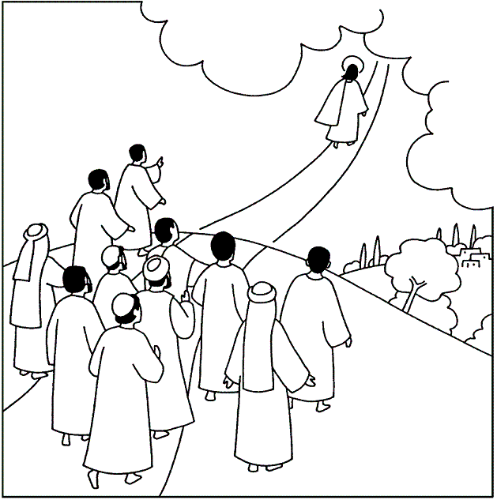

Slide 52
Allez-vous-en sur les places
Allez-vous-en sur les places
et sur les parvis !
Allez-vous en sur les places
y chercher mes amis,
Tous mes enfants de lumière
qui vivent dans la nuit,
Tous les enfants de mon Père
séparés de Lui,
Allez-vous en sur les places
Et soyez mes témoins
chaque jour.

Slide 53
1. En quittant cette terre,
je vous ai laissé
Un message de lumière
Qu’en avez-vous donc fait ?
Quand je vois aujourd’hui
mes enfants révoltés,
Aigris et douloureux
d’avoir pleuré !

Slide 54
Refrain :
Allez-vous-en sur les places
et sur les parvis !
Allez-vous en sur les places
y chercher mes amis,
Tous mes enfants de lumière
qui vivent dans la nuit,
Tous les enfants de mon Père
séparés de Lui,
Allez-vous en sur les places
Et soyez mes témoins
chaque jour.

Slide 55
2. En quittant cette terre,
je vous ai donné
La justice de mon Père
L’avez-vous partagée ?
Quand je vois, aujourd’hui,
mes enfants qui ont peur
Sans amour, et sans foi
et sans honneur.

Slide 56
Refrain :
Allez-vous-en sur les places
et sur les parvis !
Allez-vous en sur les places
y chercher mes amis,
Tous mes enfants de lumière
qui vivent dans la nuit,
Tous les enfants de mon Père
séparés de Lui,
Allez-vous en sur les places
Et soyez mes témoins
chaque jour.

Slide 57
3. En quittant cette terre,
je vous avais dit:
Aimez-vous comme des frères,
M’avez-vous obéi ?
Quand je vois aujourd’hui,
mes enfants torturés,
Sans amis, sans espoir,
abandonnés.

Slide 58
Refrain :
Allez-vous-en sur les places
et sur les parvis !
Allez-vous en sur les places
y chercher mes amis,
Tous mes enfants de lumière
qui vivent dans la nuit,
Tous les enfants de mon Père
séparés de Lui,
Allez-vous en sur les places
Et soyez mes témoins
chaque jour.

Slide 59
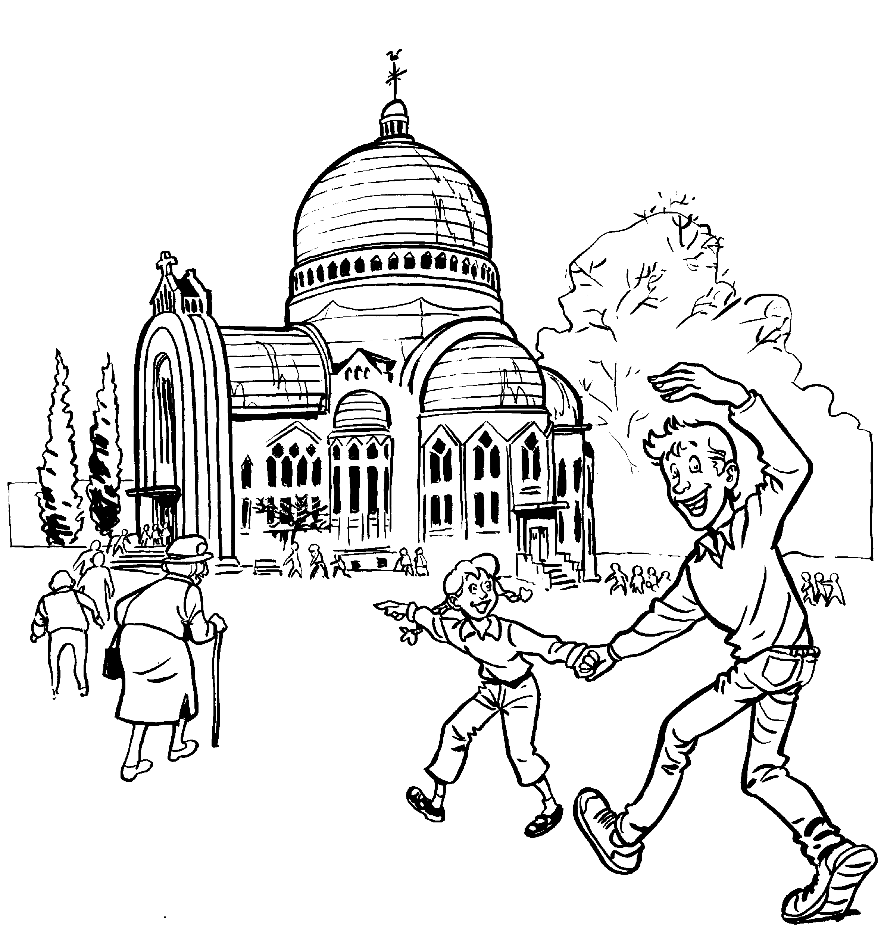
BON DIMANCHE À TOUS !
Les paroles des chants sont disponibles une semaine avant la messe sur notre site internet :
www.chorale-saint-vincent.be

